Slide 1
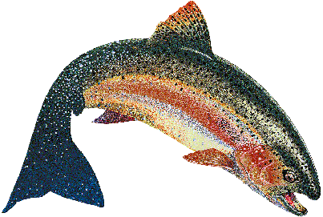
Das doofe Fischlied
http://www.youtube.com/watch?v=ZZs6OLcmt_M

Slide 2
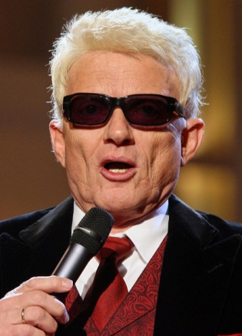
männlich
e
er
e
Der gut__ Mann, ein gut__ Mann, der gut__ Mann, ein gut__ Mann
Schlag den gut__ Mann nicht, schlag einen gut__ Mann nicht, schlag den
Gut__ Mann nicht. (x2)
Gib dem gut__ Mann einen Fisch.
Gib einem gut__ Mann einen Fisch
er
en
en
en
en
en

Slide 3
sächlich
e
es
Das schön__ Haus, ein schön__ Haus, das schön__ Haus, ein schön__ Haus
Schlag das schön__ Haus nicht, schlag ein schön__ Haus nicht, schlag
das schön__ Haus nicht (x2)
Gib dem schön__ Haus einen Tisch
Gib einem schön__ Haus einen Tisch
e
es
e
es
e
en
en

Slide 4
weiblich
e
Die klein__ Maus, eine klein__ Maus, die klein__ Maus, eine klein__ Maus
Schag die klein__ Maus nicht, schlag eine klein__ Maus nicht, schlag die
klein__ Maus nicht. (x2)
Gib der klein__ Maus einen Fisch
Gib einer klein__ Maus einen Fisch
e
e
e
e
e
e
en
en

Slide 5
Ein-word adjective endings
unser
m
euer
s
der
Ihr
ein
alte
Mann
r

